Slide 1
http://www.nownews.com/2009/03/11/138-2420350.htm 社會新聞

Slide 2
電腦網路與網際網路
國際標準組織 (International Standards Organization, ISO)制訂開放系統互連模型（Open Systems Interconnect，OSI), 1977-1984
七層模型使得各層的程式可以獨立發展
診斷與疑難排解
每一層都可以支援上一層並且執行其特定的功能

Slide 3
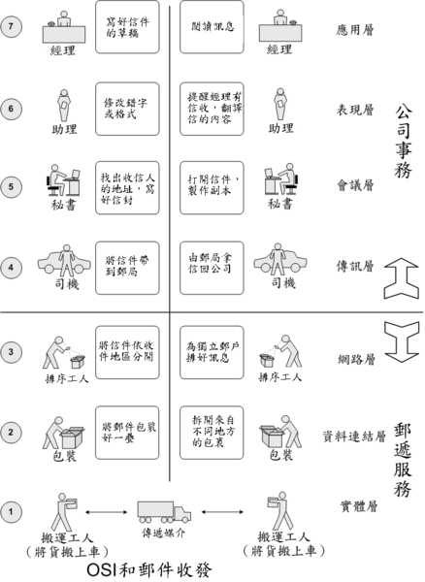
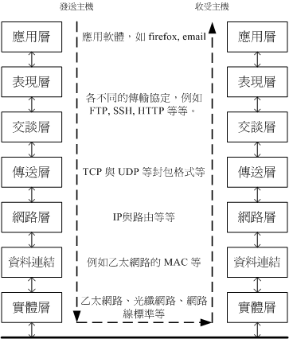
電腦網路與網際網路 (Cont.)
Application
layer
Application
layer
Presentation
layer
Presentation
layer
Session
layer
Session
layer
Transport
layer
Transport
layer
Network
layer
Network
layer
Data-link
layer
Data-link
layer
Physical
layer
Physical
layer
資料來源：鳥哥的Linux私房菜
http://linux.vbird.org/linux_server/0110network_basic.php
資料來源：維基百科
http://zh.wikipedia.org/wiki/OSI%E6%A8%A1%E5%9E%8B

Slide 4
電腦網路與網際網路 (Cont.)
應用層 (Application layer)
  應用程式服務
  常見之通訊協定： POP, SMTP, DNS, FTP, Telnet, …
表現層 (Presentation layer)
  將來自應用層資料格式轉換(或重新編碼)為網路的標準格式
  這個層級主要定義網路服務(或程式)之間的資料格式的轉換， 包括資料的加解密也是在這個分層上面處理。

Slide 5
電腦網路與網際網路 (Cont.)
會議層 (Session layer)
  主要定義了兩個位址之間的連線通道之連接與掛斷
  亦可建立應用程式之對談、 提供其他加強型服務如網路管理、簽到簽退、對談之控制等等
  確定網路服務建立連線的確認
  常見通訊協定：NetBIOS

Slide 6
電腦網路與網際網路 (Cont.)
傳輸層 (Transport layer)
  定義發送端與接收端的連線技術(如 TCP )
  包括該技術的封包格式，資料封包的傳送、流程的控制、傳輸過程的偵測檢查與復原重新傳送等等， 以確保各個資料封包可以正確無誤的到達目的端
  常見通訊協定：TCP (Transmission Control Protocol)

Slide 7
電腦網路與網際網路 (Cont.)
網路層 (Network layer)
  定義電腦間的連線建立、終止與維持等，資料封包 (packet) 的傳輸路徑選擇等等
  封包能否到達目的地的路由 (route) 概念
  可涵蓋實體層與資料連結層
  常見通訊協定: IP (Internet Protocol)

Slide 8
電腦網路與網際網路 (Cont.)
資料鏈結層 (Data-link layer)
  傳送資料的網路媒體是以電子訊號進行傳送
  制訂各種網路型態的訊框 (frame) 以確保資料可以在不同的網路媒體進行傳送的動作
  訊框的資料格式、錯誤控制、流量控制、檢查資料傳輸錯誤的方法
  常用通訊協定：SLIP, PPP

Slide 9
電腦網路與網際網路 (Cont.)
實體層 (Physical layer)
  定義了最基礎的網路硬體標準
  網路線、無線連線方式
  設備規範、 以及各種接頭的規則
  傳輸訊號的電壓
  其他與硬體相關的標準

Slide 10
電腦網路與網際網路 (Cont.)
電腦網路基礎
  網路連結方式
    實體線路
    無線網路
      藍芽
      IEEE 802.11
      WiFi
  網路介面卡 (Network Interface Card, NIC)

Slide 11
電腦網路與網際網路 (Cont.)
  媒體存取控制（Media Access Control，MAC）位址
    由6個bytes 組成並以16進制表示
      (Ex. 00-18-F3-62-E6-58)
    全球唯一
    轉換IP與MAC的通訊協定是位址解析通訊協定 (Address Resolution Protocol, ARP)
  IP (Internet Protocol), 4 個位元組組成 (Ex. 210.70.84.25)

Slide 12
電腦網路與網際網路 (Cont.)
Domain name
  Ex: iecs.asia.edu.tw
  URL (Uniform Resource Locator)
  210.60.31.132
  iecs.asia.edu.tw (好記) vs. 210.60.31.132 (易忘)
  網域名稱伺服器DNS (Domain Name Server) 負責轉換兩者

Slide 13
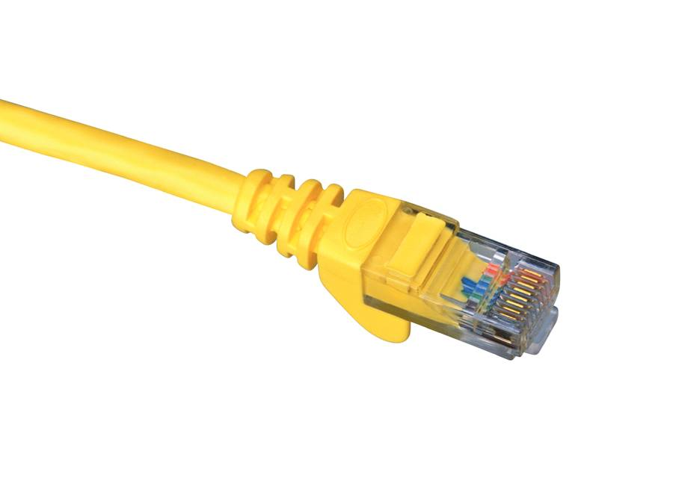
電腦網路與網際網路 (Cont.)
網路纜線接頭—RJ45 (8線)
電話纜線接頭—RJ11 (4線)
RJ (Registered Jack) – 一種國際工業標準
CAT-5: 100MHz or 100Mbps (市面上最普遍)
CAT-6: 250MHz or 1000Mbps (超高速網路)
無遮蔽式雙絞線 (Unshielded twisted pair, UTP)

Slide 14
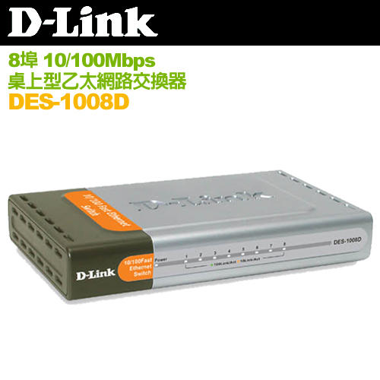
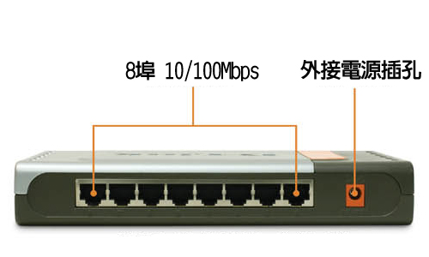
電腦網路與網際網路 (Cont.)
集線器 (HUB) (屬Layer 1)
  連結多台電腦
  將封包傳遞給HUB上的所有電腦
交換器 (Switcher) (屬Layer 2)
  連結多台電腦
  僅將封包傳遞給目的電腦
路由器 (Router) (屬Layer 3)
  設定封包繞送路徑

Slide 15
電腦網路與網際網路 (Cont.)
網際網路服務供應商 (Internet Service Provider, ISP)
  Ex: Hinet, SeedNet
連線型態
  DS0—64Kbps
  ISDN – 128Kbps
  T1 – 1.54Mbps
  T3—43.2Mbps

Slide 16
電腦網路與網際網路 (Cont.)
  OC3—155Mbps
  OC12—622Mbps
  OC48—2.5Gbps
  IEEE 802.11a – 54Mbps
  藍芽– 下載723.2Kbps/上傳57.6Kbps or 433.9Kbps 對稱傳輸
  WiFi--一個無線網路通信技術的品牌，由Wi-Fi聯盟(Wi-Fi Alliance)所持有。目的是改善基於IEEE 802.11標準的無線網路產品之間的互通性。

Slide 17
電腦網路與網際網路 (Cont.)
資料是如何被傳送的呢？
  以封包（packet）的方式傳送
  封包，或稱為資料包（datagram）是由位元所組成
  封包被切割為標頭（header）與主體（body）
封包標頭可以說明封包將被送到哪裡
網路裝置可以讀取標頭來決定如何傳送封包

Slide 18
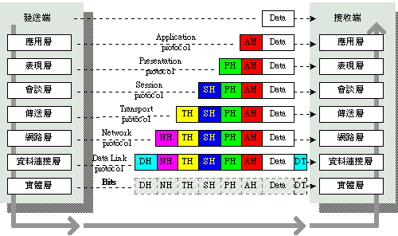
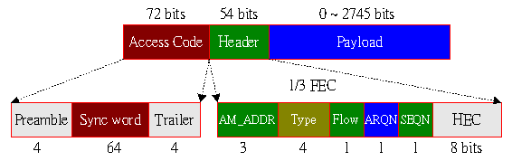
電腦網路與網際網路 (Cont.)
資料來源：http://course.ad.ntust.edu.tw/ad5604701/tech_reports/2003/tcpip/main.htm
藍芽封包

Slide 19
電腦網路與網際網路 (Cont.)
通訊協定（Protocols）
  用來控制電腦網路與網際網路通訊的規則
  由網際網路工程工作小組（Internet Engineering Task Force，IETF）來管控這些規則
  不同的規則有不同的目的
  傳輸控制通訊協定（Transmission Control Protocol，TCP）是連結式通訊協定

Slide 20
電腦網路與網際網路 (Cont.)
  網際網路通訊協定（Internet Protocol，IP）是非連結式通訊協定
    將TCP, IP兩者合起來可以用來確保資料在網際網路上被成功的傳送
  使用者資料包通訊協定（User Datagram Protocol，UDP）是非連結式通訊協定
  網際網路控制訊息通訊協定（Internet Control Message Protocol，ICMP）用來通知裝置關於網路上的問題

Slide 21
電腦網路與網際網路 (Cont.)
  TCP在傳遞資料之前須先建立通訊連結，但UDP則不需要，僅須設定電腦間的IP及使用相同的Port，則可互相傳遞訊息，因此UDP只提供單向的資料傳遞
通訊埠（Port）
  網路連線的接口
  不是電腦上的實體連接埠
  被通訊協定用來進行溝通
  Ex: FTP➔ 21, WWW➔ 8080, SSH➔22

Slide 22
電腦網路與網際網路 (Cont.)
連線到網際網路，必須先連線到自己的網際網路服務供應商（Internet Service Provider，ISP）
ISP 可以連接到另一個 ISP 或是連接到一個骨幹網路（backbone）供應商
骨幹網路供應商互相連接的地方稱為網路接取點（Network Access Point，NAP）

Slide 23
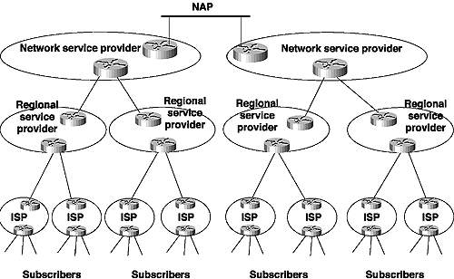
電腦網路與網際網路 (Cont.)
資料來源：http://www.ubookcase.com/book/Cisco/Routing.TCP.IP.Volume.II.CCIE.Professional.Development/source/1578700892/ch02lev1sec1.html

Slide 24
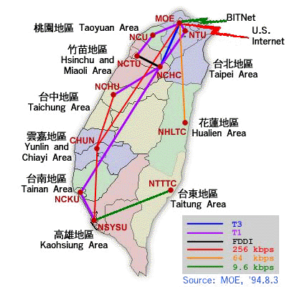
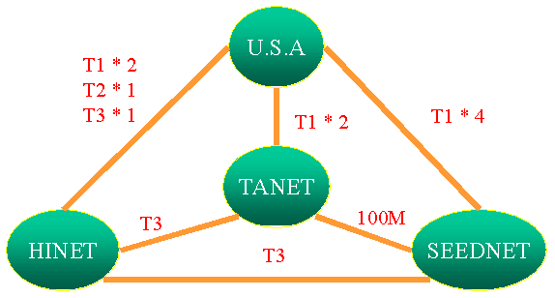
電腦網路與網際網路 (Cont.)
台灣對外的網路架構
資料來源：TANET
T1→1.54 Mbps
T3→45 Mbps
FDDI→100 Mbps
ATM→155 Mbps
台灣內部的網路架構
資料來源：TANET

Slide 25
電腦網路與網際網路 (Cont.)
IP（網際網路通訊協定）位址
  確保封包可以送給網際網路上正確的電腦
  獨一無二的識別字，就像一個社會安全號碼
  通常以二進制形式表示
  由利用句號分開的四個十進制數值所組成
  Ex: 210.70.84.25

Slide 26
電腦網路與網際網路 (Cont.)
實體與虛擬 IP 位址
  實體位址在網路網際上是可Routing的
  必須向 ISP 取得
  虛擬位置在網際網路上是不能Routing的
    Ex: 10.102.230.17

Slide 27
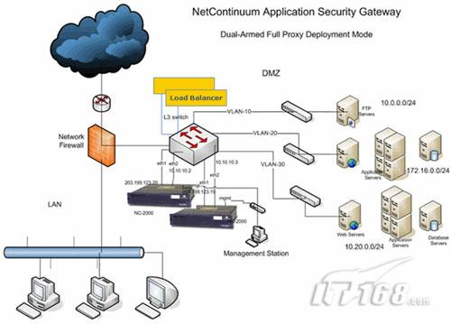
電腦網路與網際網路 (Cont.)
資料來源：http://net.it168.com/a2008/0902/202/000000202845_1.shtml

Slide 28
電腦網路與網際網路 (Cont.)
網路等級
  IP 位址中每個位元都有其特定意義
  第一個位元定義了該 IP 位址所屬的網路等級
  IP 位址並不是無限的
  IPv4 將會被 IPv6 取代
  子網路（subnet）是在一個網路中具有相同子網路位址的主機集合
  子網路遮罩說明了該位址所屬的子網路

Slide 29
電腦網路與網際網路 (Cont.)
通用資源定位器（Uniform Resource Locators，URLs）
  一個容易記憶網站位址的方法
  可以利用 DNS（網域名稱伺服器）轉譯成對應的 IP 位址
  錯誤訊息會由網站伺服器送出

Slide 30
電腦網路與網際網路 (Cont.)
基本網路工具
  IPConfig 將可以提供關於自己系統的資訊
    開啟「開始」選單
    選擇「執行」
    輸入 cmd 並點擊「確定」
    在命令列介面中輸入 ipconfig
  IPConfig 可以顯示系統的
    IP 位址
    子網路遮罩（Subnet mask）
    預設閘道器（Default gateway）

Slide 31
電腦網路與網際網路 (Cont.)
Ping 可以告訴你某個系統是否連接在網路上
  它也可以告訴你“echo request”封包需要花多少時間才能到達目的端主機
Tracert
  “Ping 的加強版”
  利用與 ping 相同的方式
  顯示主機與目的端位址之間的所有“節點（hop）”
  對於技術人員與駭客而言是有用的工具

Slide 32
電腦網路與網際網路 (Cont.)
防火牆
  可能是硬體或軟體
  過濾進入網路的封包
  拒絕不能接受的封包
代理伺服器
  隱藏一個網路
  替換存取網際網路之主機的 IP 位址

